Slide 1

الوُضوءُ
التربية الإسلامية ـ الجزء الأول
الصف الأول الابتدائي
الفصل الدراسي الأول

Slide 2

الوضوء – التربية الإسلامية
أهداف الدرس.....
أتعلم اليوم:
خطوات الوضوء وطريقة تأديتها بصورة سليمة.

Slide 3
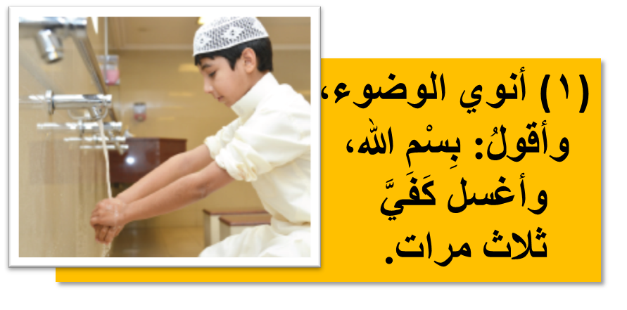
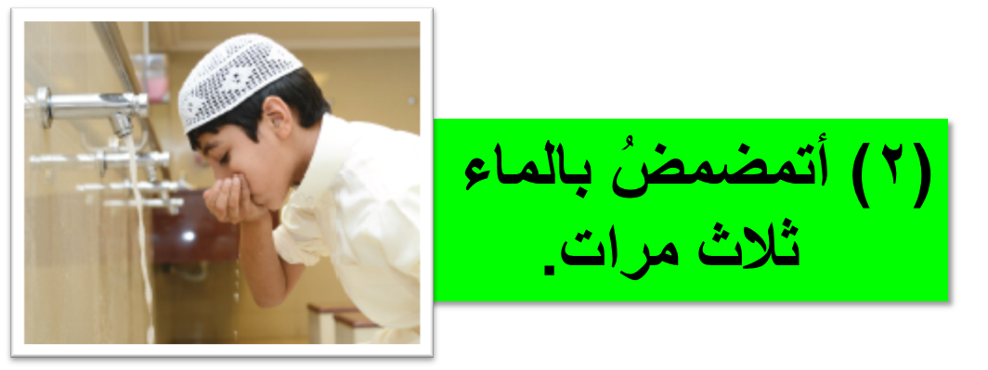
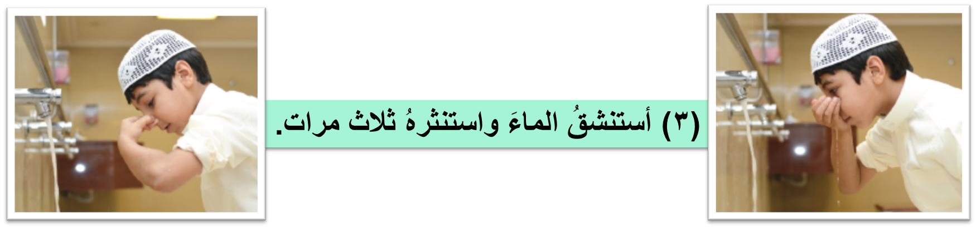
الوضوء – التربية الإسلامية
خطوات الوضوء

Slide 4
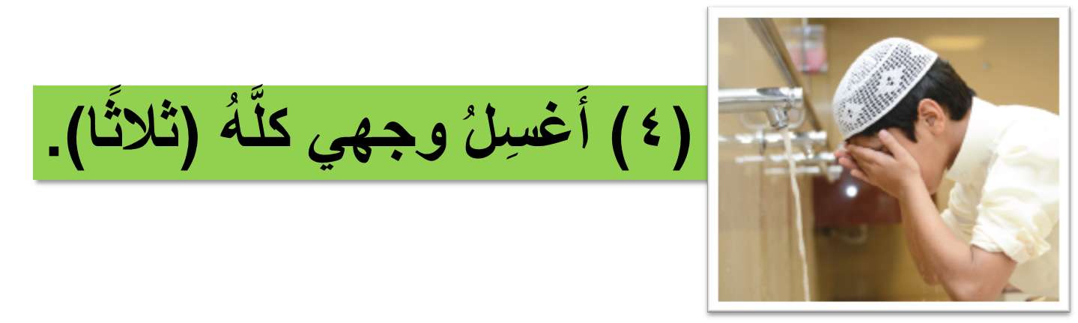
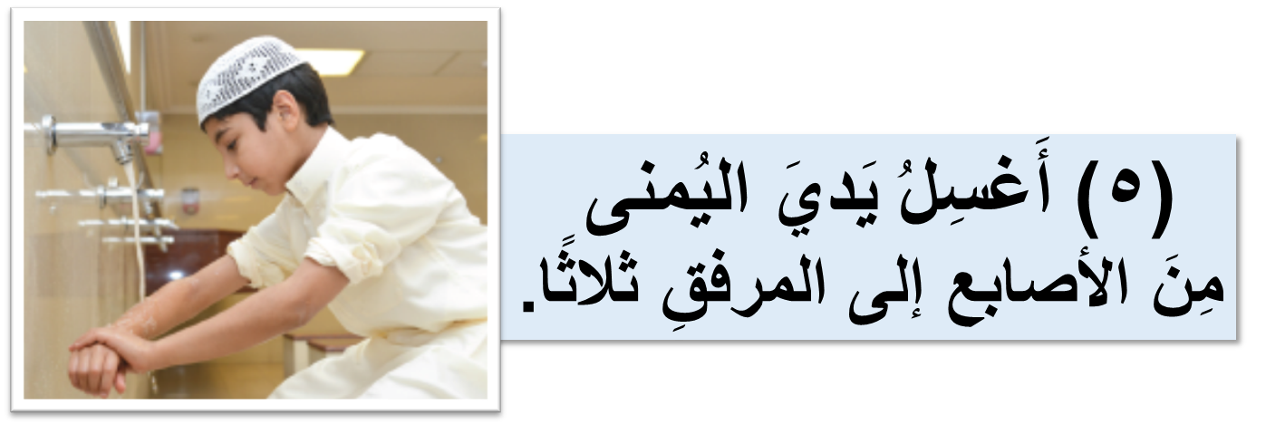
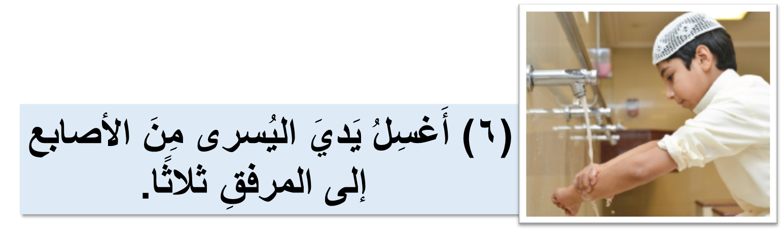
الوضوء – التربية الإسلامية
تابع خطوات الوضوء

Slide 5
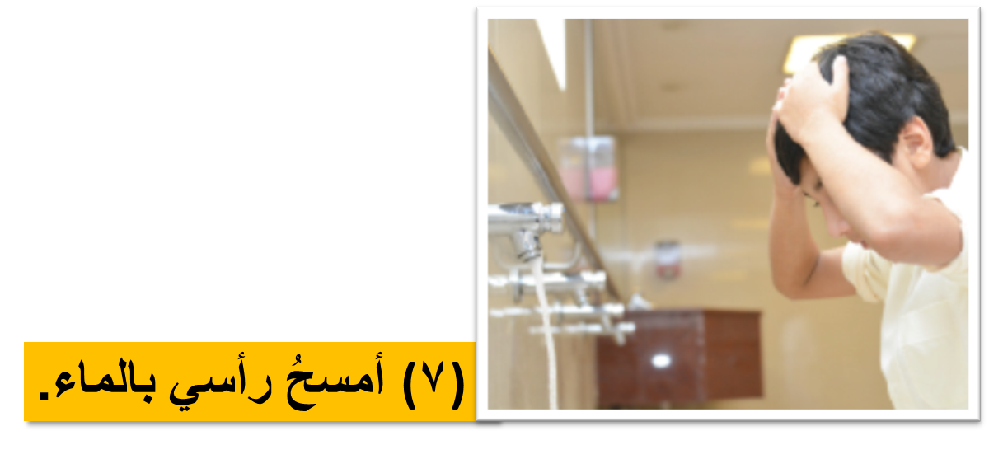
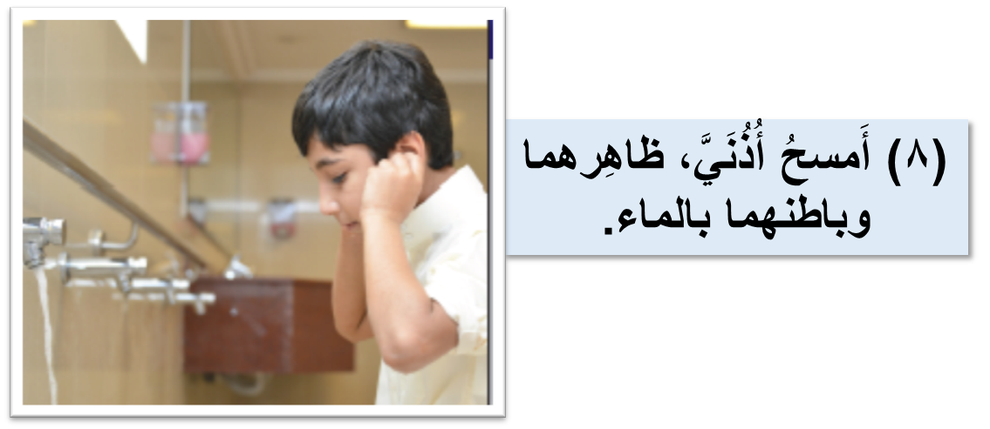
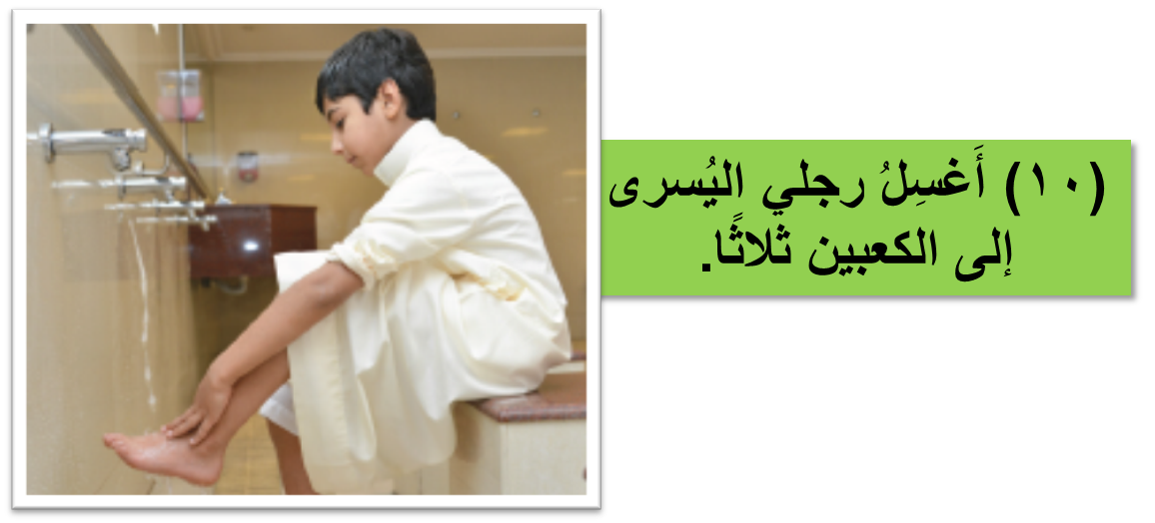
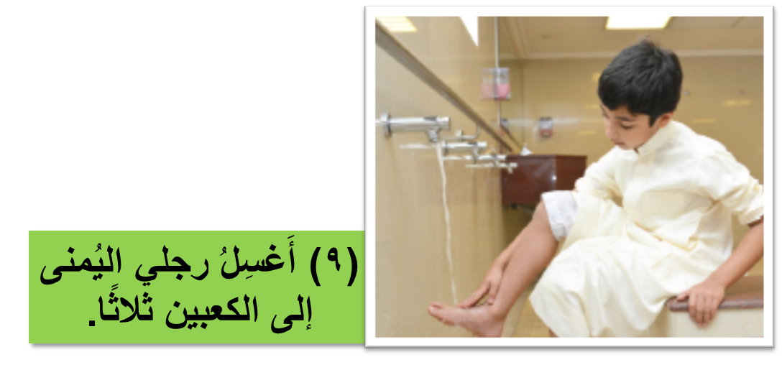
الوضوء – التربية الإسلامية
تابع خطوات الوضوء

Slide 6
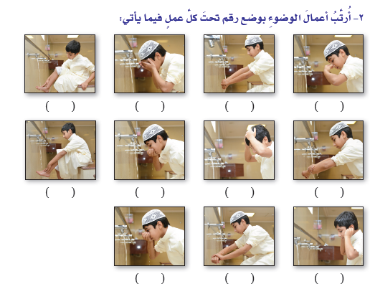
الوضوء – التربية الإسلامية
أُرَتِّبْ أعمال الوضوءِ بوضع رقم تَحتَ كل عمل فيما يأتي:
10
5
1
4
11
2
8
7
3
6
9

Slide 7




الوضوء – التربية الإسلامية
أَصِلُ بين الكلمة والصُّورة فيما يأتي:
كف
مرفق
وجه
أذن
كعب
رجل

Slide 8

الوضوء – التربية الإسلامية
دعواتنا للجميع
بالنجاح والتوفيق
اِنْتَهى الدرس

